Slide 1
Fundamentos de Engenharia de Software
Trabalho 5
Início da construção da descrição de arquitetura de software

Slide 2
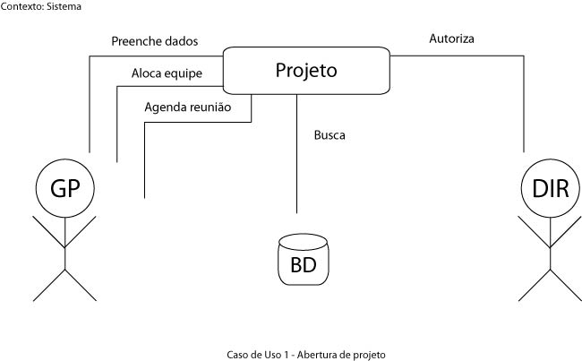
Caso de uso 1 – Abertura de projeto

Slide 3
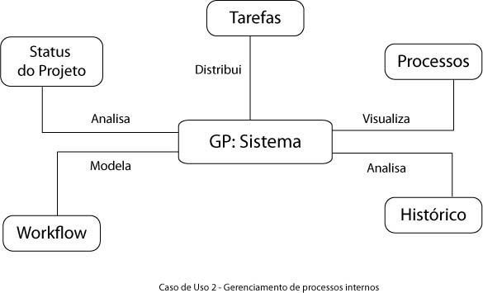
Caso de uso 2 – Gerenciamento de processos internos

Slide 4
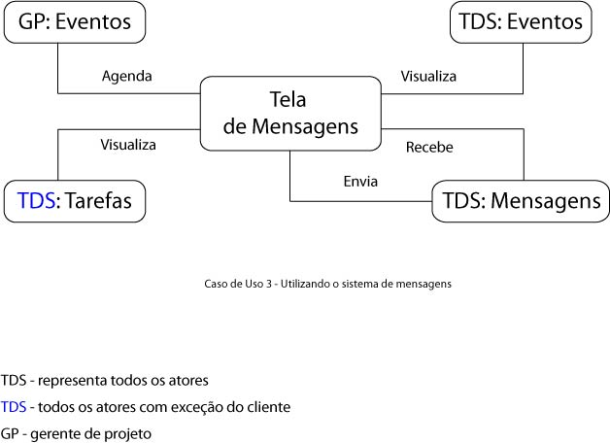
Caso de uso 3 – Utilizando o sistema de mensagens

Slide 5
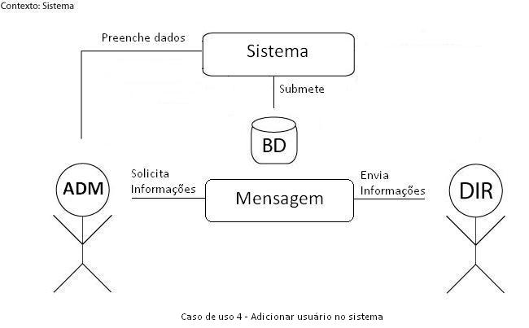
Caso de uso 4 – Adicionar usuário no sistema

Slide 6
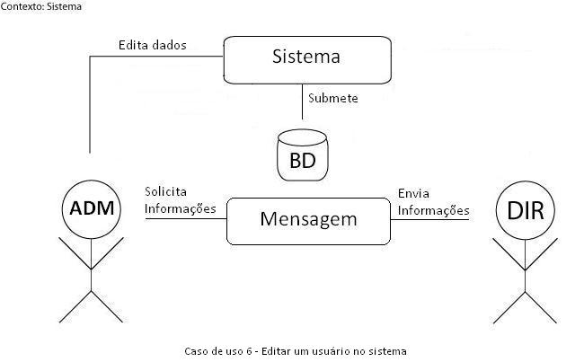
Caso de uso 5 – Editar um usuário no sistema

Slide 7
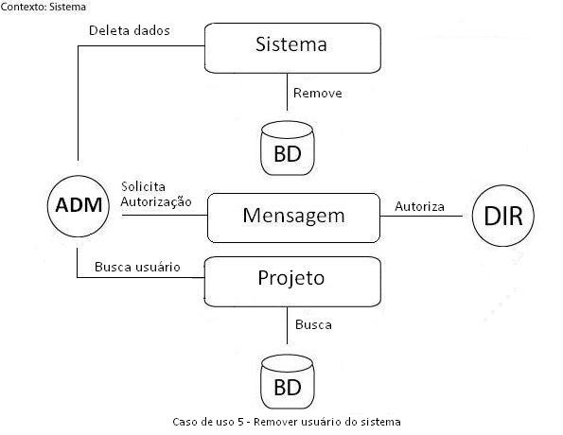
Caso de uso 6 – Remover usuário do sistema

